Slide 1
Représenter la Grande Guerre
Travailler à partir du hors série du site « L’histoire par l’image » consacré à la Grande Guerre

Slide 2
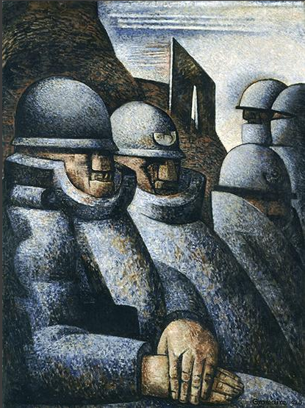
Titre du sujet
La déshumanisation des soldats
L’œuvre
Titre de l’œuvre
« LA GUERRE »
Nom de l’artiste
Marcel GROMAIRE
Date de l’œuvre
1925

Slide 3
A) Le contexte historique
Le texte d’origine
Le texte remanié (sélection et mise en valeur de l’essentiel)
Démarche
Pendant les hostilités de 1914 à 1918, dans tous les pays belligérants, les peintres, comme la grande majorité des artistes et des intellectuels, mobilisés ou non, participent avec sincérité à la culture de guerre en produisant des œuvres plus ou moins patriotiques. Mais compte tenu de l’extrême brutalité du conflit, et surtout de sa durée conduisant à de cruelles désillusions, certains de ces peintres tentent de représenter ce qu’ils perçoivent de la réalité en modifiant leur style pictural. La guerre moderne doit apparaître de manière moderne. Au milieu des années vingt les mouvements de remémoration et de célébration sont au cœur des préoccupations des artistes
Brutalité et durée du conflit -> désillusions
Des peintres tentent de représenter ce qu’ils perçoivent de la réalité en modifiant leur style pictural.
La guerre moderne doit apparaître de manière moderne.
Au milieu des années vingt les mouvements de remémoration et de célébration sont au cœur des préoccupations des artistes
- Simplification
- Enumération
Choix d’une idée maîtresse (en rouge)
Mise en valeur des informations essentielles (caractère gras)

Slide 4
B) Analyse de l’image
Cinq soldats casqués, engoncés dans des manteaux-cuirasses, dans une tranchée
Trois attendent l’assaut éventuel
Les deux autres, observent le no man’s land par la fente d’une plaque d’acier
Les soldats apparaissent comme figés, se confondant presque avec le paysage (seule la couleur bleu horizon de leur uniforme les distingue de la paroi de la tranchée)
Ils ressemblent à des blocs de pierre, des statues colossales aux formes arrondies (les équipements) et abruptes.
Seules les mains ont gardé une apparence humaine
Avec des moyens plastiques proches du cubisme, l’oeuvre symbolise la lutte armée à l’échelle industrielle accomplie par des hommes-robots.

Slide 5
C) L’interprétation
Le texte d’origine
Le texte remanié (sélection et mise en valeur de l’essentiel)
Les artistes n’échappent pas à l’évolution globale de la perception de l’affrontement et de sa terrible violence. Le temps du réalisme héroïque, des allégories patriotiques et de l’exaltation guerrière du début du conflit laisse progressivement place à diverses tentatives pour rendre compte de la souffrance et de la mort. La manière picturale se transforme, se débarrasse de ses oripeaux esthétiques, de son réalisme trompeur, les lignes se brisent, les couleurs éclatent, non pour représenter les détails du combat, mais pour donner à sentir autrement son horreur. Gromaire a peint ce tableau sept ans après la fin de la guerre, avec la distance d’une vision rétrospective fondée sur sa propre expérience d’ancien combattant. La composition générale, tout en renvoyant à la mécanisation et à la déshumanisation des affrontements, évoque également un de ces nombreux monuments aux morts construits dès l’immédiat après-guerre pour témoigner collectivement de l’hécatombe et ne pas oublier le sacrifice des soldats. Le corps massif et statufié de ceux-ci est devenu un monument funéraire. On voit bien, à travers cette œuvre de 1925, que le peintre est passé du consentement à la guerre au consentement à la célébration mémorielle.
Le temps de l’exaltation guerrière du début du conflit laisse place à diverses tentatives pour rendre compte de la souffrance et de la mort.
La manière picturale se transforme,
non pour représenter les détails du combat, mais pour donner à sentir autrement son horreur.
La composition générale, tout en renvoyant à la mécanisation et à la déshumanisation des affrontements, évoque également un de ces nombreux monuments aux morts construits dès l’immédiat après-guerre
On voit bien, à travers cette œuvre de 1925, que le peintre est passé du consentement à la guerre au consentement à la célébration mémorielle.

